Slide 1
DSW1 - Desenvolvimento de Sistemas WEB 1
Introdução ao HTML
Professores: Fábio e Jorge

Slide 2
Antes de começar…

Slide 3
Na aula passada, fizemos esse exercício:
Crie a seguinte hierarquia de pastas e arquivos:
Crie uma pasta chamada “Projeto” dentro de “Documentos”
Dentro da pasta “Projeto”, crie três pastas: “Projeto1”, “Projeto2” e “Projeto3”
Dentro da pasta “Projeto2” crie a pasta “Imagens”
Dentro da pasta “Projeto1” crie um arquivo texto (.txt) com nome “info.txt”
Dentro da pasta “Imagens” coloque uma imagem qualquer (busque na internet)
Copie o arquivo “info.txt” e coloque também na pasta “Projeto3”
Renomeie o arquivo “info.txt” da pasta “Projeto3” para “dados.txt”
Renomeie a pasta “Projeto2” para “Projeto_2”
Compacte a pasta Projeto em formato zip. Dê o nome de Projeto.zip

Slide 4
Comandos básicos de manipulação de arquivos e diretórios (pastas) no SO Windows
Navegação:
Use o Explorador de Arquivos para visualizar seus arquivos e pastas.
Criar Pasta:
Crie uma nova pasta clicando com o botão direito em uma área em branco e selecionando "Nova Pasta".
Tecla de atalho: Ctrl + Shift + N
Renomear:
Renomeie uma pasta ou arquivo clicando com o botão direito e selecionando "Renomear".
Tecla de atalho: F2

Slide 5
Comandos básicos de manipulação de arquivos e diretórios (pastas) no SO Windows
Copiar e Colar:
Selecione um arquivo ou pasta (ou vários deles), clique com o botão direito do mouse e escolha a opção Copiar. Vá para o local onde deseja colocar a cópia, clique com o botão direito e escolha a opção colar
Tecla de atalho: pressione Ctrl + C para copiar, vá para o local desejado e pressione Ctrl + V para colar
Mover:
Selecione um arquivo ou pasta (ou vários deles), clique com o botão direito do mouse e escolha a opção Recortar. Vá para o local onde deseja mover, clique com o botão direito e escolha a opção colar
Tecla de atalho: pressione Ctrl + X e cole em um novo local para mover

Slide 6
Comandos básicos de manipulação de arquivos e diretórios (pastas) no SO Windows
Seleção Múltipla:
Shift + Clique: Seleciona um intervalo de itens.
Ctrl + Clique: Seleciona itens individuais.
Exibição de Detalhes:
No Explorador de Arquivos, escolha a visualização de "Detalhes" para ver informações sobre arquivos, como tamanho e data de modificação.
Painel de Navegação:
Utilize o painel de navegação à esquerda para acessar rapidamente bibliotecas, drivers e locais frequentes.

Slide 7
Compactação de arquivos
Um arquivo compactado é um arquivo que foi submetido a um processo de compactação, no qual é reduzido em tamanho para economizar espaço de armazenamento e facilitar a transferência pela internet.
A compactação é alcançada pela remoção de redundâncias nos dados, tornando o arquivo menor.
A descompactação é necessária para restaurar os arquivos ao seu tamanho original para uso regular.

Slide 8
Compactação de arquivos
Como fazer?
O 7-Zip é uma ferramenta popular e que temos nos nossos laboratórios para compactar e descompactar arquivos no Windows

Slide 9
Compactação de arquivos
Como fazer?
Compactar Arquivos ou Diretórios:
Selecionar Arquivos/Diretórios: Abra o Explorador de Arquivos e navegue até a pasta que contém os arquivos ou diretórios que você deseja compactar.
Selecionar Itens: Selecione os arquivos ou diretórios que você deseja compactar.
Botão Direito do Mouse: Clique com o botão direito nos itens selecionados.
Escolher o 7-Zip: No menu de contexto, vá para a opção "7-Zip" e escolha "Adicionar ao arquivo..."
Configurar Opções (Opcional): Uma janela do 7-Zip se abrirá. Aqui, você pode configurar várias opções, como o formato de compactação, a pasta de destino, e outros. Sempre escolha a extensão zip. Clique em "OK" quando terminar.
Arquivo Compactado Criado: O 7-Zip criará um arquivo compactado (com extensão .zip ou outro, dependendo da configuração) na mesma pasta que os itens originais.

Slide 10
Compactação de arquivos
Como fazer?
Descompactar Arquivos:
Localizar o Arquivo Compactado: Navegue até a pasta que contém o arquivo compactado.
Botão Direito do Mouse: Clique com o botão direito no arquivo compactado.
Escolher o 7-Zip: No menu de contexto, vá para a opção "7-Zip" e escolha "Extrair aqui" para extrair os arquivos na mesma pasta ou "Extrair para <nome do arquivo>" para extrair em uma nova pasta com o nome do arquivo.
Aguardar a Extração: Aguarde enquanto o 7-Zip extrai os arquivos.

Slide 11
Compactação de arquivos
Vantagens do uso de compactação de arquivos:
Economia de Espaço: Arquivos compactados ocupam menos espaço de armazenamento, sendo úteis em discos rígidos, pen drives, e-mails, etc.
Transferência Eficiente: Arquivos menores são mais rápidos para serem transferidos pela internet. Isso é especialmente importante ao enviar anexos de e-mail ou ao fazer upload/download de arquivos em servidores.
Organização: Compactar vários arquivos relacionados em um único arquivo pode ajudar a manter a organização. Isso é comum ao empacotar um conjunto de arquivos relacionados em um arquivo zip.
Backup Eficiente: Compactar arquivos antes de fazer backup economiza espaço e reduz o tempo necessário para realizar backups.

Slide 12

Sistema Web
CONTEÚDO
HTML
Textos
Listas
Imagens
Vídeos
Tabelas
Design
CSS
Cores
Layouts
Posição
Tamanhos
Interações
JavaScript
Customizações
Menus
Validações
Ações do site

Slide 13
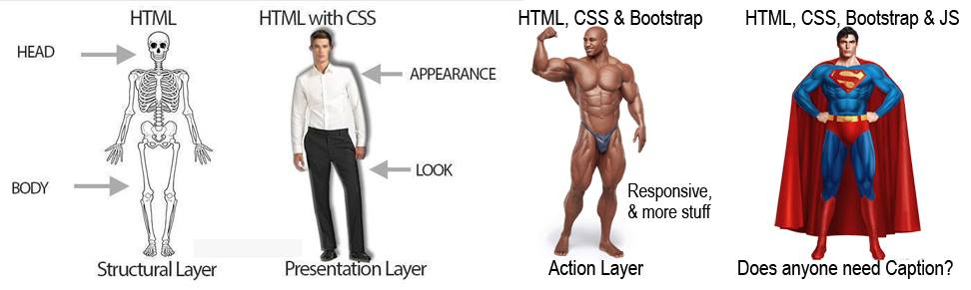
Sistemas WEB
Fonte: http://biblipole.com/wp-content/uploads/2016/06/html_with_css_vs_html_css_bootstrap_js.jpg

Slide 14

A linguagem de marcação HTML
HTML
HyperText Markup Language.
Linguagem de Marcação de Hipertexto.
Linguagem de marcação.
Criada em 1991.
Versão mais nova:
HTML5.
Será utilizada neste curso.

Slide 15
A linguagem de marcação HTML
Ao visitar uma página simples na web, você pode perceber que existem diferentes distribuições e tamanhos para títulos, parágrafos, imagens, vídeos e qualquer outro elemento.
Essa estrutura é estabelecida através do HTML.

Slide 16
A linguagem de marcação HTML
No início da web, era comum encontrar sites apenas contendo textos e imagens simples, com estrutura básica e sem estilizações.
Nos dias atuais, muito dificilmente você encontrará sites que possuam apenas elementos HTML.
Portanto, podemos considerar o HTML o “esqueleto” da sua página.
Exemplos de sites antigos conhecidos:
https://canaltech.com.br/internet/veja-como-eram-os-sites-dessas-24-empresas-nos-anos-90-62851/
https://archive.org/web/web.php

Slide 17
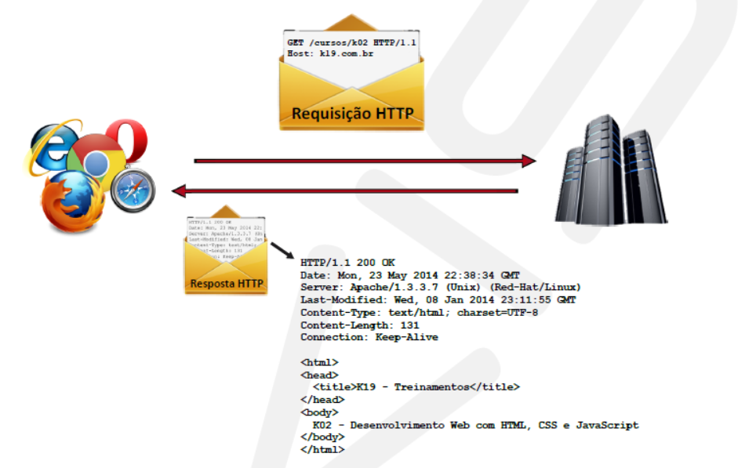
A linguagem de marcação HTML
Quando se acessa um site da web, há uma requisição ao servidor.
O servidor responde, enviando códigos HTML.
Então o seu navegador interpreta o HTML e exibe o site.

Slide 18
Como funciona o HTML?
Navegadores interpretam (“entendem”) o código HTML.
Através de um documento HTML, ou seja, um documento com a extensão .html ou .htm, o navegador faz a leitura do arquivo e renderiza o seu conteúdo para que o usuário final possa visualizá-lo.
Os arquivos .html podem ser visualizados em qualquer navegador (como Google Chrome, Safari, ou Mozilla Firefox).
Geralmente um site é composto por diversas páginas HTML.

Slide 19
Como funciona o HTML?
O código com a linguagem HTML pode ser escrito através de qualquer editor de texto, como o próprio bloco de notas.
Cada página consiste em uma série de tags (também chamados de elementos ou marcações) que podem ser considerados os blocos de construção das páginas.
Esses blocos são a maneira com a qual o HTML faz a marcação dos conteúdos, criando a hierarquia e a estrutura do mesmo, dividido entre seções, parágrafos, cabeçalhos, e outros.

Slide 20
A linguagem de marcação HTML
Linguagens de marcação colocam marcas no conteúdo
Servem para o navegador entender o que deve ser feito quando encontra essas marcas
As marcas podem indicar, por exemplo:
Texto negrito, itálico, sublinhado, etc
Links
Dar significado a determinado conteúdo
Em HTML as marcas são feitas por meio de TAGs
<tag></tag>

Slide 21
Estrutura básica de um documento HTML
<!DOCTYPE html>
<html>
<head>
<title></title>
</head>
<body>
</body>
</html>

Slide 22
Estrutura básica de um documento HTML
<!DOCTYPE html>
<html>
<head>
<title></title>
</head>
<body>
</body>
</html>
Indica que o documento contém código HTML5

Slide 23
Estrutura básica de um documento HTML
<!DOCTYPE html>
<html>
<head>
<title></title>
</head>
<body>
</body>
</html>
Tag que indica início do código HTML5
Tag que indica o fim do código HTML5

Slide 24
Estrutura básica de um documento HTML
<!DOCTYPE html>
<html>
<head>
<title></title>
</head>
<body>
</body>
</html>
Tag que receberá todas as informações básicas da sua página. Ex: título

Slide 25
Estrutura básica de um documento HTML
<!DOCTYPE html>
<html>
<head>
<title></title>
</head>
<body>
</body>
</html>
Indica o corpo do nosso documento, onde estarão todos os elementos que serão interpretados e exibidos na tela do navegador.

Slide 26

Atividade prática 1
Nossa primeira página em HTML

Slide 27
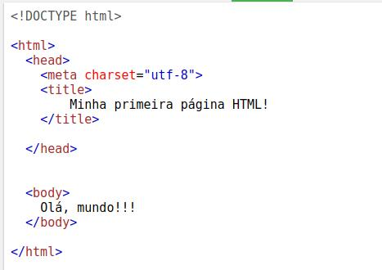
Atividade prática 1

Slide 28
Atividade prática 2
“Olá, mundo” no título (<h1>) seguido de um subtítulo e um texto em um parágrafo

Slide 29
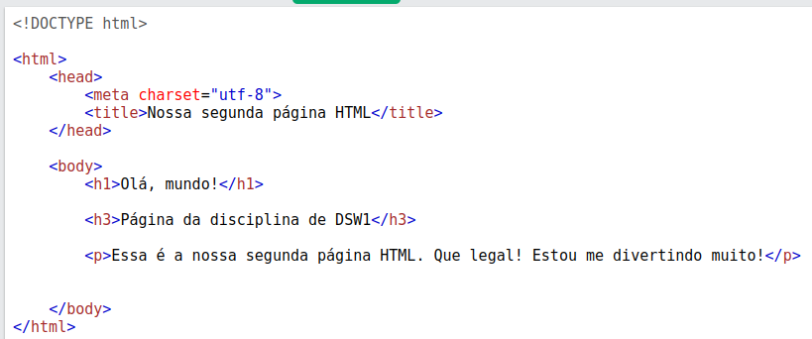
Atividade prática 2

Slide 30
Atividade prática 3
Site com um poema

Slide 31
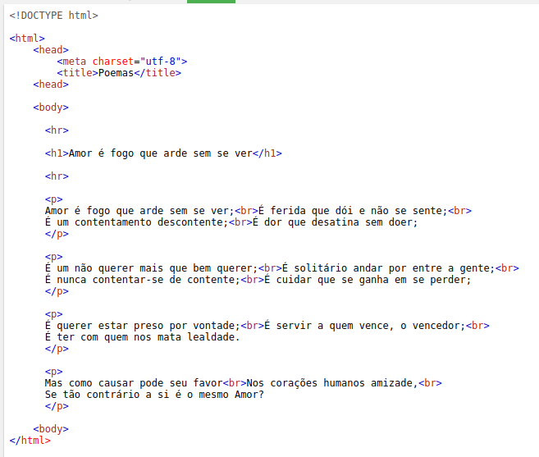
Atividade prática 3

Slide 32
TAGs
< > Marca HTML ou tag HTML
Ex.: <br>
Tags podem ter ou não ter tags de fechamento.
Com tag de fechamento
Ex.: <p> </p>
Sem tag de fechamento
<meta charset=“UTF-8”>
<meta charset=“UTF-8” /> A barra é opcional

Slide 33
TAGs
<!DOCTYPE>
Serve para informar aos navegadores que o documento está sendo escrito em HTML5.
Ex: <!DOCTYPE html>

Slide 34
TAGs
<html> </html>
Os elementos da página (tags HTML) devem estar entre as tags <html> e </html>
Ex.: <html lang=“pt-br”>
<html lang=“pt-br”>
Indica o idioma em que a página será escrita.
Permite os mecanismos de busca (Google) pesquisar pelo idioma

Slide 35
TAGs
<head></head>
Local no qual você irá incluir todos os elementos que deseja incluir na página mas que não deve ser renderizado.

Slide 36
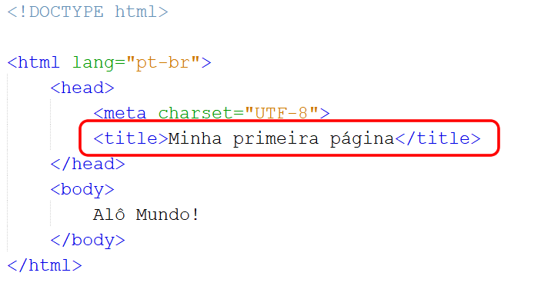
TAGs
<title>
Representa o título da página, que constará na barra de título do navegador.

Slide 37
TAGs
<body></body>
Neste elemento ficarão todos os elementos que serão renderizados pelo navegador, ou seja, todo o corpo da sua página HTML.

Slide 38
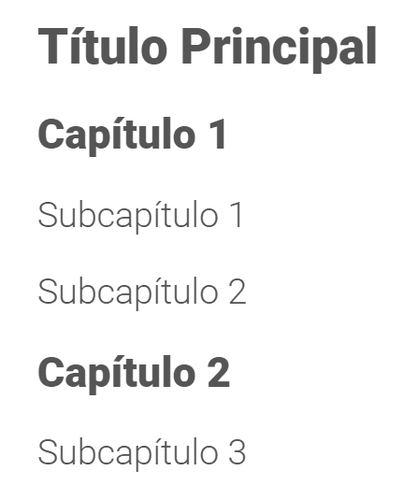
TAGs
Headings – Títulos (cabeçalhos)
<h1> </h1>
<h2> </h2>
<h3> </h3>
<h4> </h4>
<h5></h5>
<h6></h6>

Slide 39
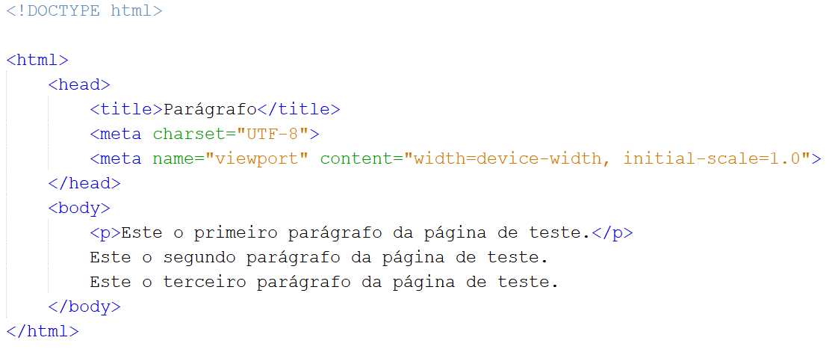
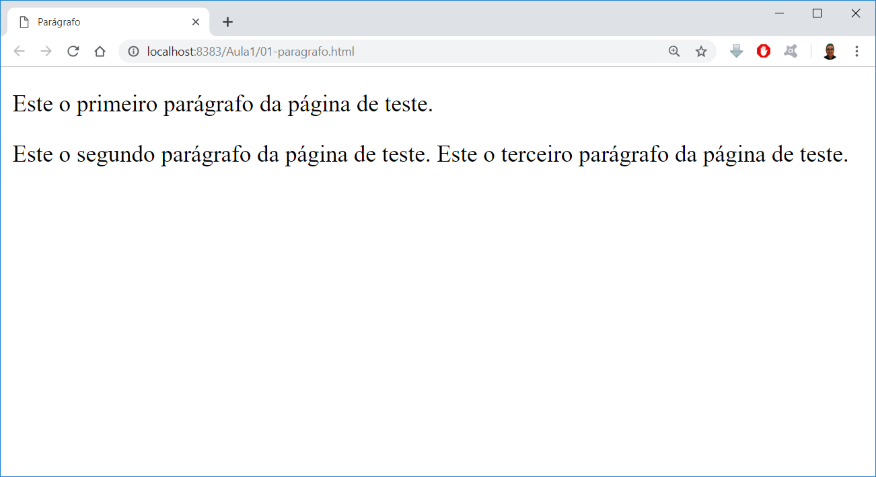
TAGs
<p> </p>
parágrafo

Slide 40
TAGs
<br> Quebra as linhas em um parágrafo.
<p>
Para quebrar<br>linhas<br>em um<br>parágrafo,<br>use a tag br.
</p>

Slide 41

Exercícios
fonte: https://www.productivecsharp.com/wp-content/uploads/2016/11/hard-work-e1479427265707.jpeg

Slide 42
Exercício 01
Faça uma página em HTML que mostre a frase: “Olá, Mundo!”
Defina o título (tag title) da sua página para: “Meu primeiro exercício de DSW1”

Slide 43
Exercício 02
Faça uma página em HTML que mostre o seu nome, em uma tag h1. Coloque um título (tag title) na sua página.

Slide 44
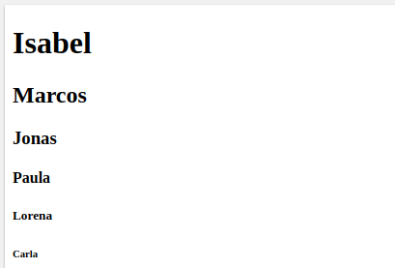
Exercício 03
Faça uma página em HTML mostre o seu nome em uma tag de <h1>. Após isso, escreva cinco coisas que você gosta, na ordem de preferência, nas tags de heading de <h2> a <h6>. Veja o exemplo abaixo:

Slide 45
Exercício 04
Faça uma página em HTML mostre o seu nome em uma tag de <h1>. Insira uma linha horizontal e após isso escreva um breve parágrafo (use a tag de parágrafo) sobre você.

Slide 46
Exercício 05
Pense em um bolo que você gosta.
Pesquise a receita desse bolo e faça uma página em HTML que exiba essa receita.
Use as tags que achar mais adequado

Slide 47
Exercício 06
Pense em mais comidas que você gosta (no mínimo 2).
Pesquise as receitas e faça uma página em HTML que exiba todas essas receitas.
Use as tags que achar mais adequado

Slide 48
Referências
Aulas do professor Ricardo Balieiro
Aulas do professor Rodrigo Ramos
Aulas do professor Gustava Guanabara:
https://github.com/gustavoguanabara/html-css
Tutorial Home Host
https://www.homehost.com.br/blog/tutoriais/html5/

